Slide 1
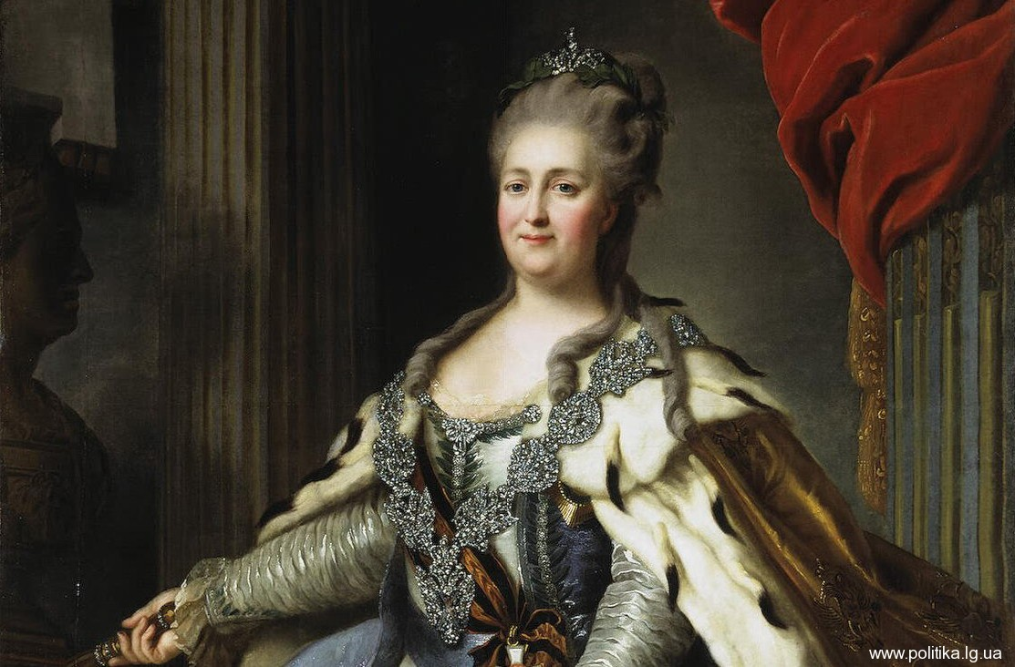
Катерина II

Slide 2
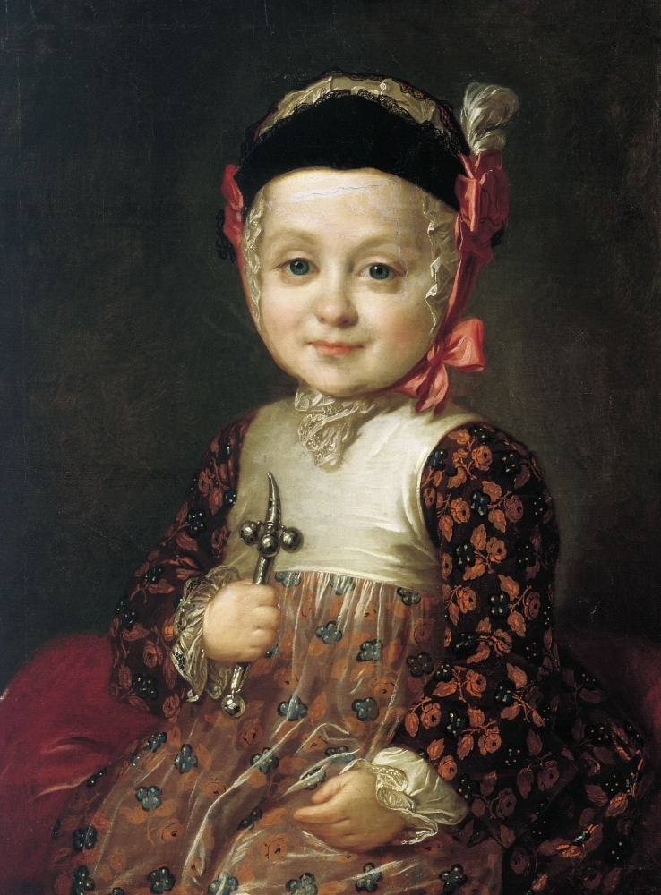
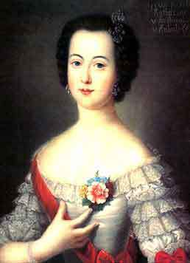
Катерина ІІ «Велика»
(1762—1796)

Slide 3
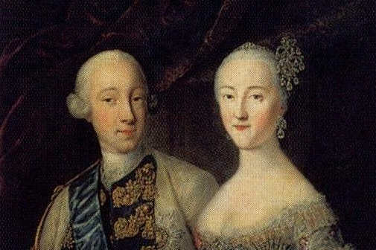
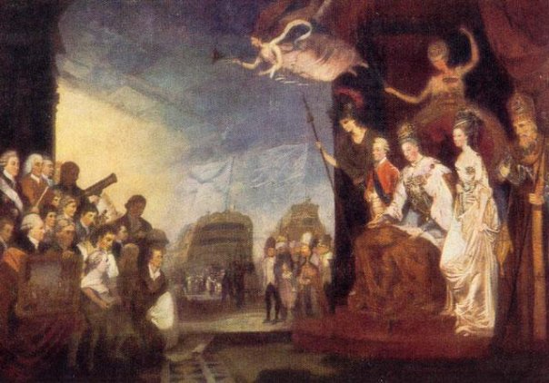
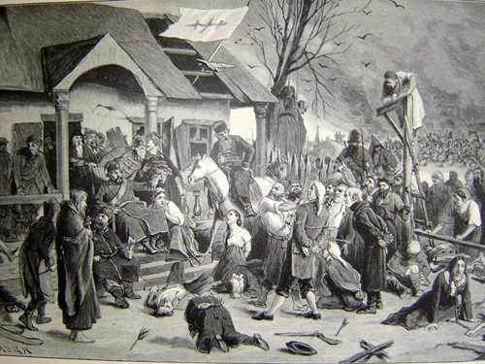
Правління
Notes:
В 1762 Петро III став імператором. Через 6 місяців його вбили внаслідок змови, про яку знала його дружина. Вступивши на престол, вона відразу широко виявила свої таланти державного діяча.
За Катерини II внаслідок російсько-турецьких воєн 1768-74 та 1787-91 рр. Російська імперія розширила свої кордони та закріпилася на Чорному морі, приєднала Північне Причорномор'я, Крим, Кубань.

Slide 4
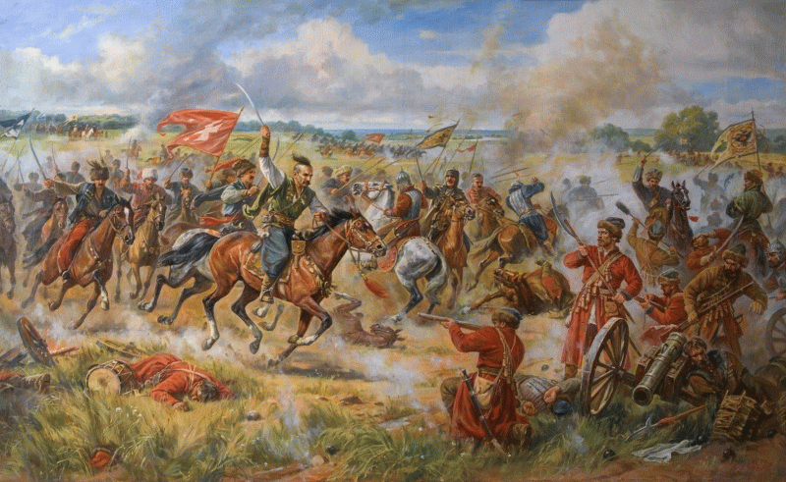
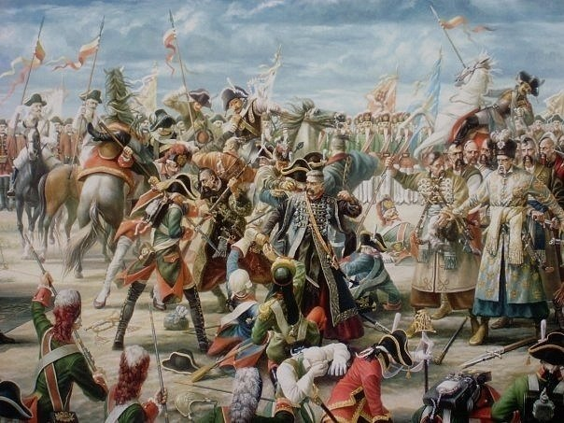
Політика щодо України
Notes:
Таким чином зникла ця безпосередня військова загроза. Зникла потреба в козацьких військах, Запорозькій Січі і Гетьманщині.
1782-го у Гетьманщині ліквідовано полкову та сотенну адміністрацію, запроваджено поділ на 3 намісництва. 1783 року розформовані козацькі полки на Лівобережжі і юридично запроваджено кріпацтво.

Slide 5
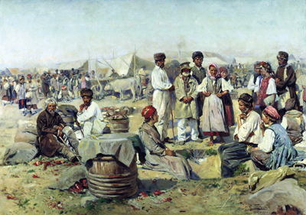
Розвиток господарства
Notes:
Південь України швидко заселяли люди з різних куточків світу. Серед них — українці та росіяни (переселенці з закріпаченої частини Російської імперії), болгари, серби, греки (переселенці з Османської імперії), німці (переселенці з різних німецьких князівств, які перебували у стані занепаду), євреї (переселенці з земель Речі Посполитої).

Slide 6
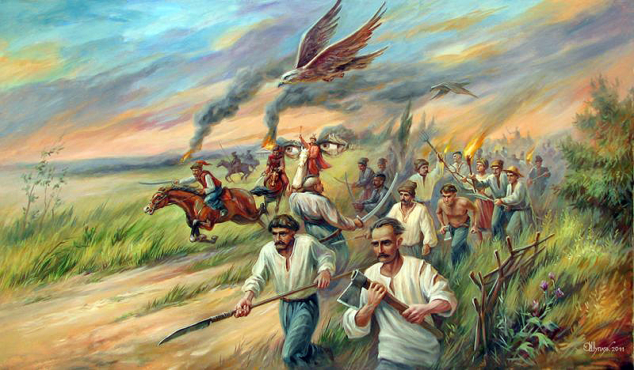
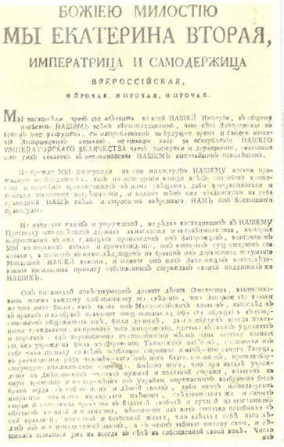
Грамота дворянству і протести селян

Slide 7
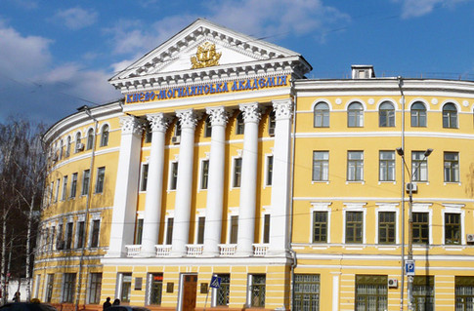
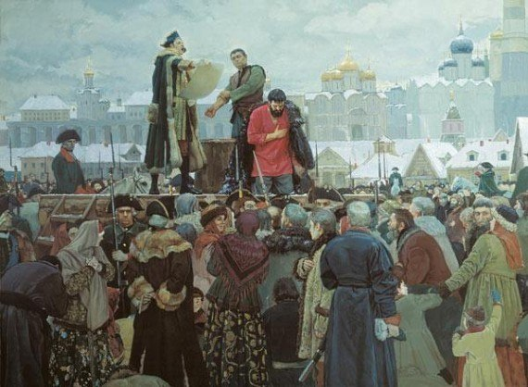
Русифікація України
Notes:
Після включення до складу Російської імперії Правобережної України уряд Катерини II проводив тут політику, спрямовану на ліквідацію греко-католицької церкви, підпорядкованої Риму.

Slide 8
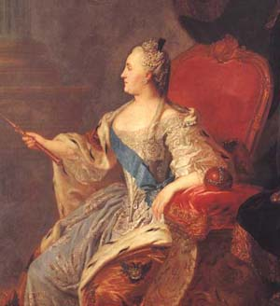
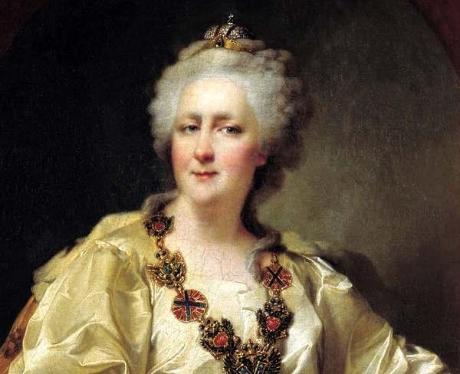
«Що тая цариця —
Лютий ворог України,
Голодна вовчиця!…»
«Ой царице Катерино!
Що ж ти наробила?
Степ широкий, край веселий
Та й занапастила!»
Notes:
Знищення Запорізької Січі і запровадження кріпацтва залишило великий слід в свідомості українського народу, через це образ Катерини ІІ набув поширення в усній народній творчості. Наприклад, у пісні «Ой з-за гори, з-за лиману» про неї згадується так:

Slide 9
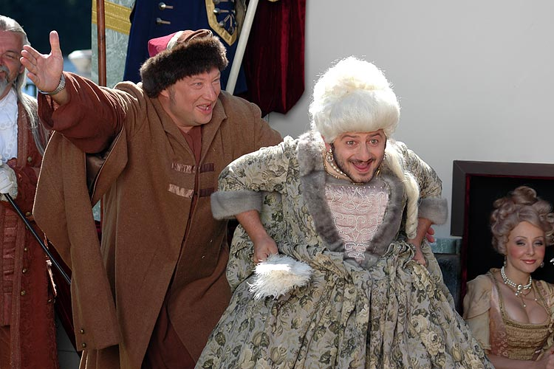
Notes:
Можливо,реформи,розпочаті Катериною ІІ,мали б більший успіх,якби не численні внутрішні та зовнішні перешкоди. Серед них-повстання Пугачова.

Slide 10
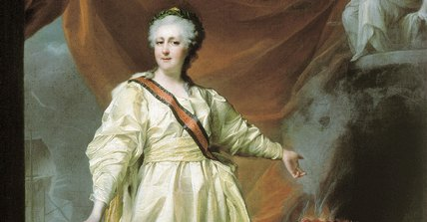
Висновок

Slide 11
☺ Дякую за увагу! ☺

